Slide 1



Selamat Menyertai program Kesihatan
untuk
Kanak-kanak Pintar!

Slide 2







PELAJARAN 3
WATER

Slide 3
PELAJARAN 3
AIR
Penyelesaian untuk Hidup

Slide 4

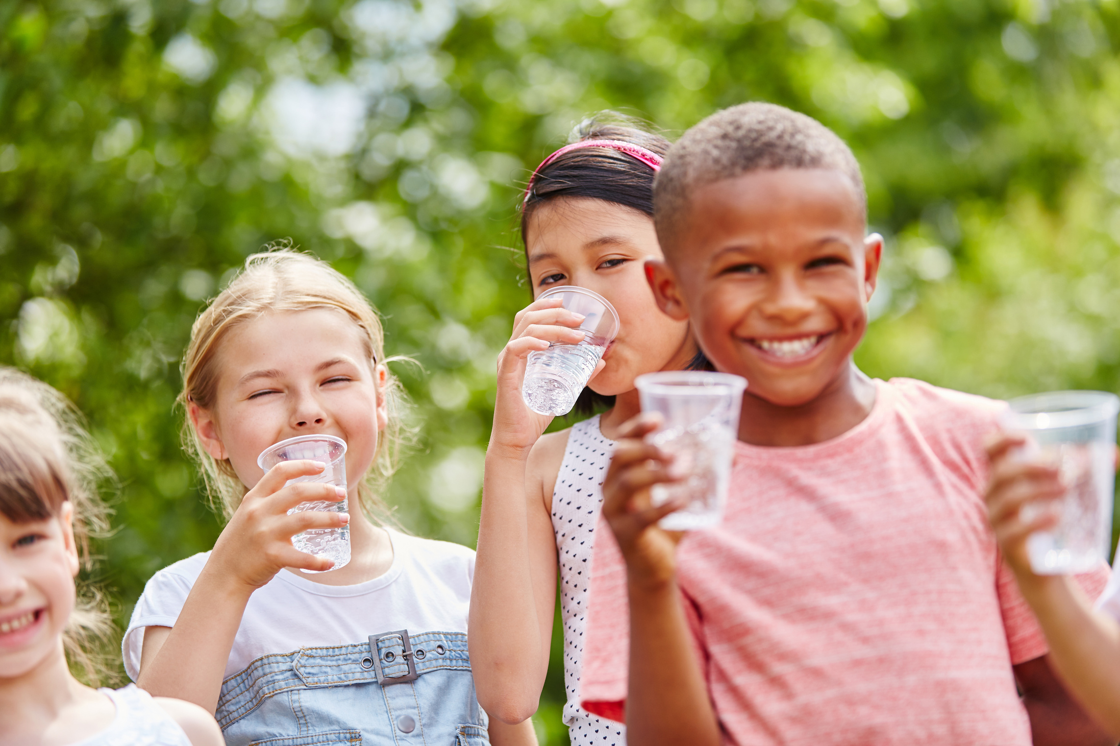



Ice-Breaking:
Benar atau Salah?

Slide 5
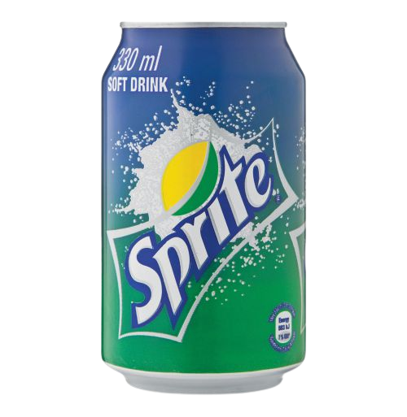
Soalan 1
Sprite yang jernih
dianggap sebagai air.

Slide 6

JAWAPAN:
Air sebenar tidak ada
warna, bau dan rasa.
Sprite ada gula dan gas!

Slide 7
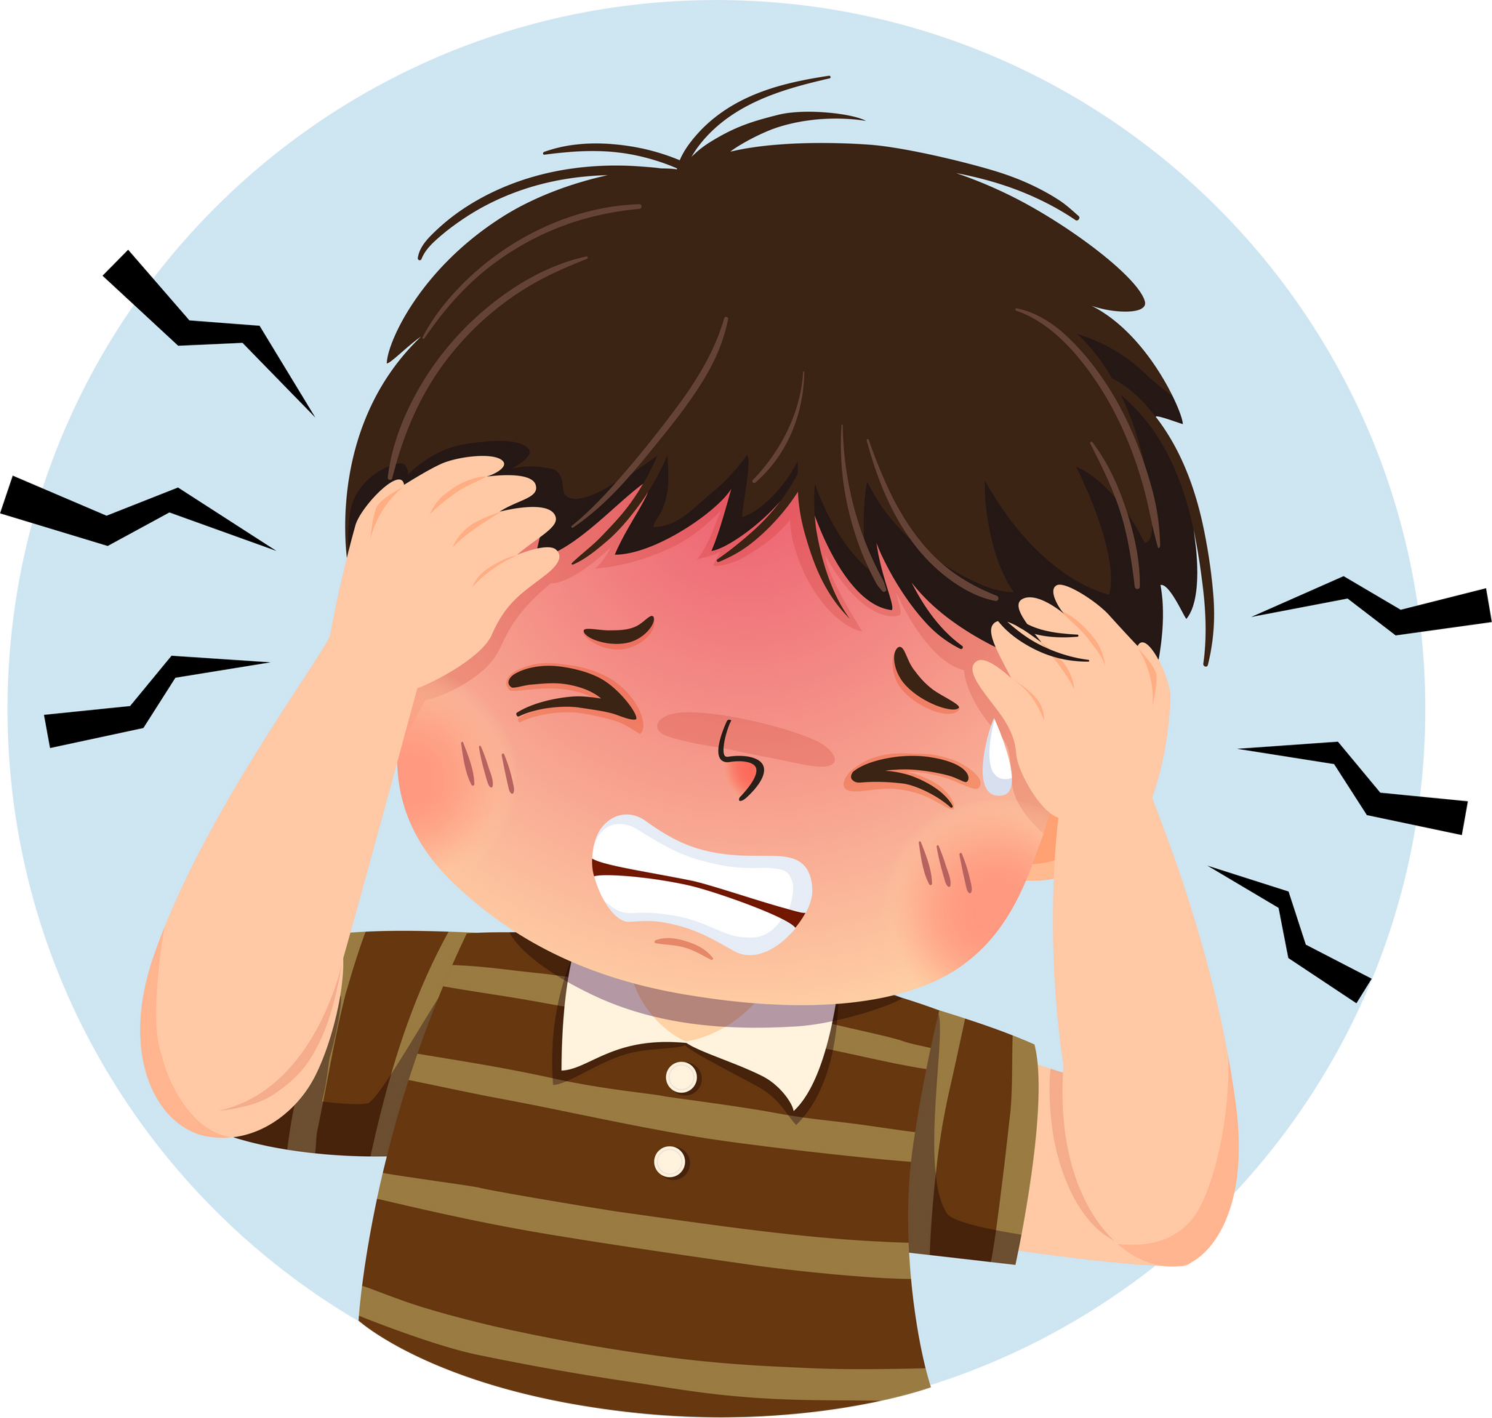
Soalan 2
Kalau saya mengantuk dan sakit kepala,
mungkin sebab kurang minum air.

Slide 8

JAWAPAN:
Mengantuk atau sakit kepala
itu tanda-tanda dehidrasi —
badan kekurangan air.

Slide 9
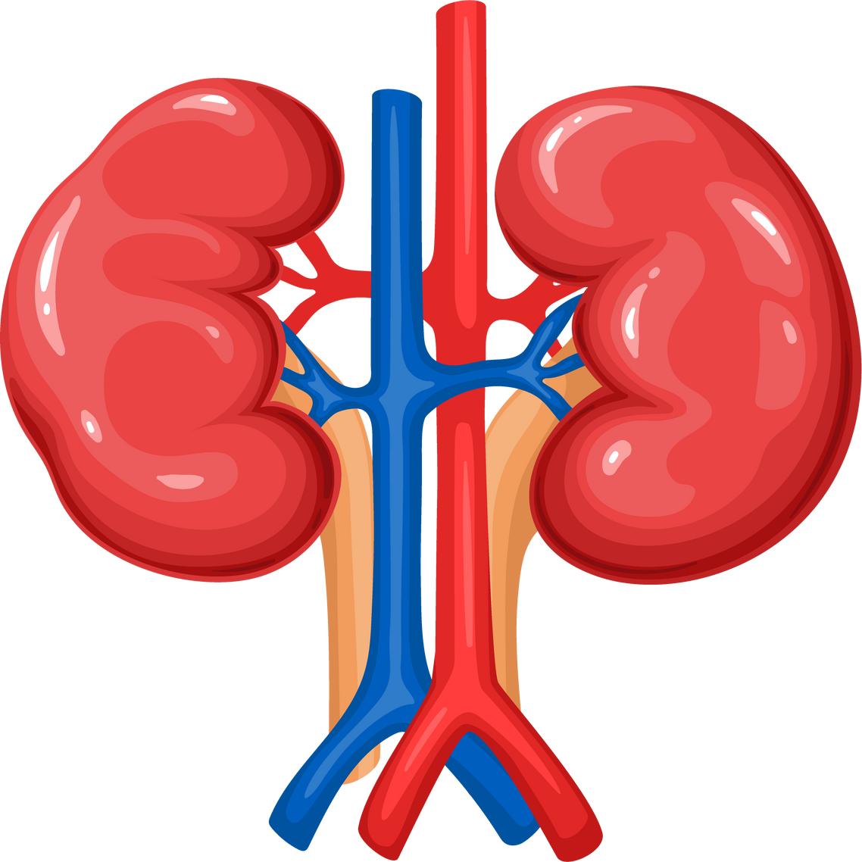
Soalan 3
Buah pinggang terletak
di atas sedikit dari paru-paru.

Slide 10
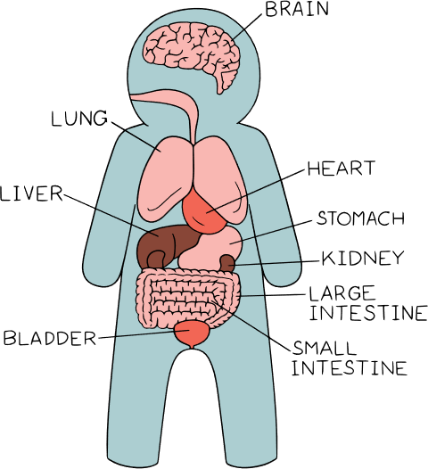
JAWAPAN:
Buah pinggang di bawah paru-paru,
dekat belakang pinggang.

Slide 11
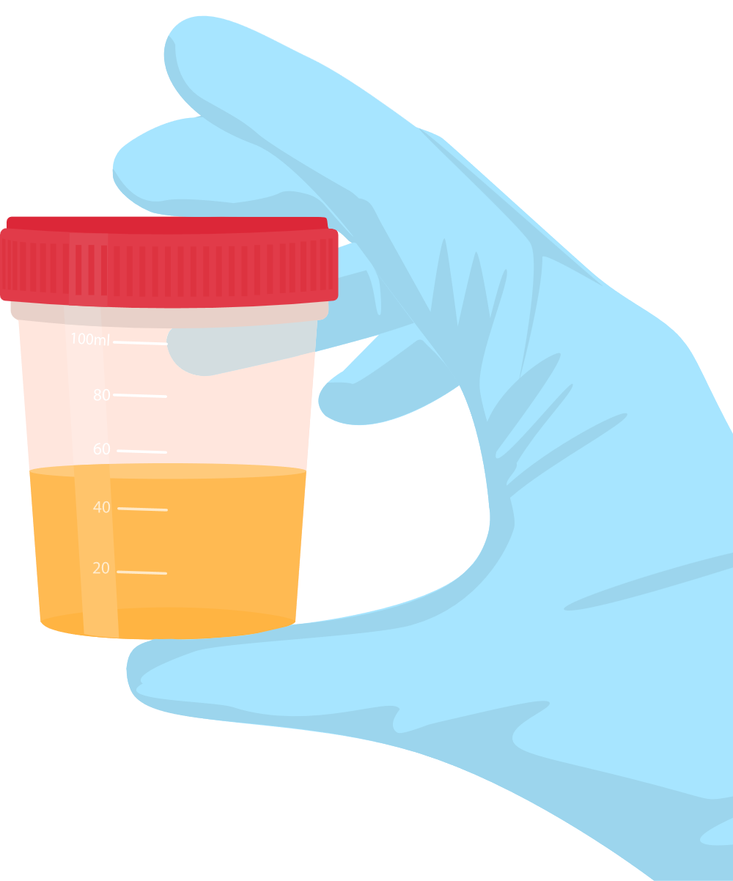
Soalan 4
Kalau air kencing saya kuning pekat, itu bermaksud saya kurang minum air.

Slide 12
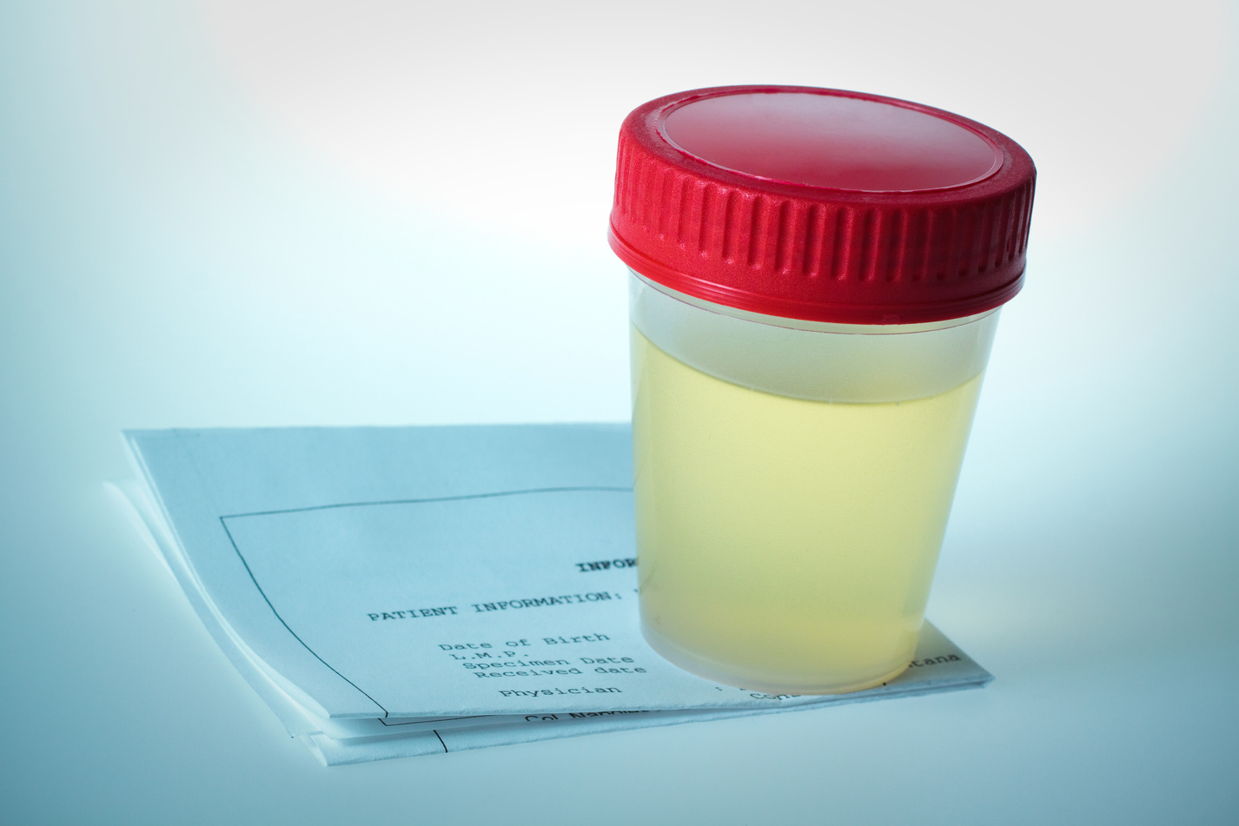
JAWAPAN:
Kalau cukup minum air,
warna air kencing akan kuning cerah.

Slide 13
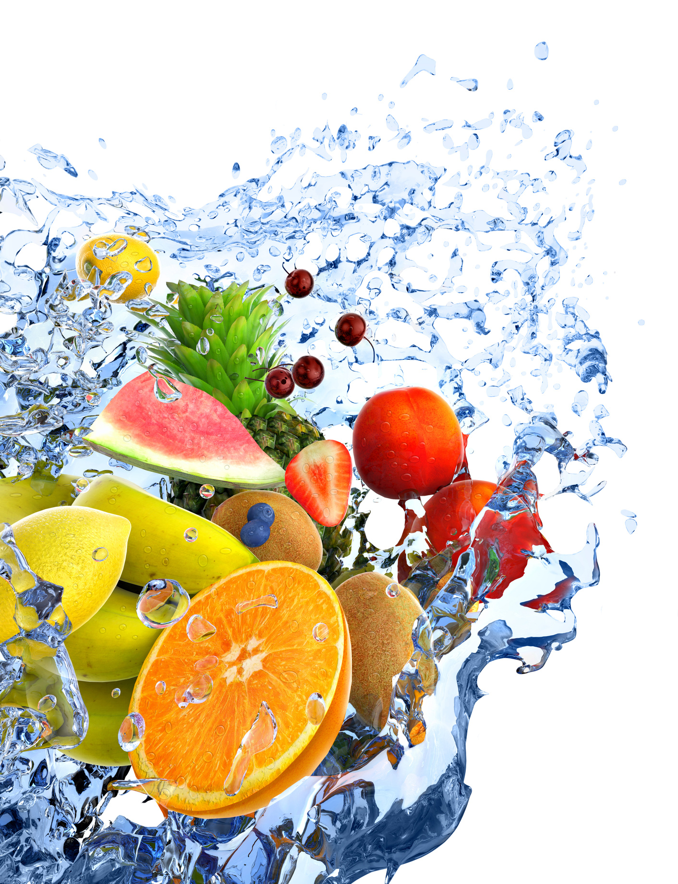
Soalan 5
Orang yang tidak minum air akan mati
lebih cepat berbanding
orang yang tidak makan.

Slide 14
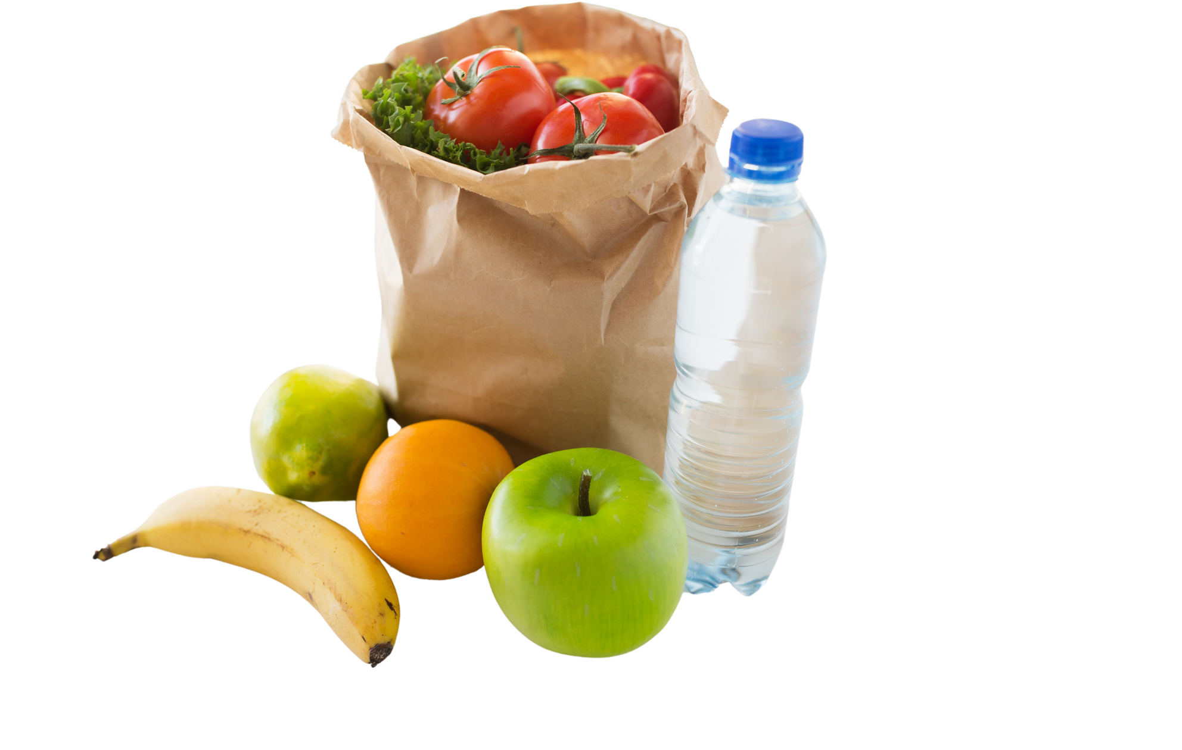
JAWAPAN:
Tanpa air, kita boleh hidup hanya 3 hari,
tapi tanpa makanan boleh tahan lebih lama.

Slide 15
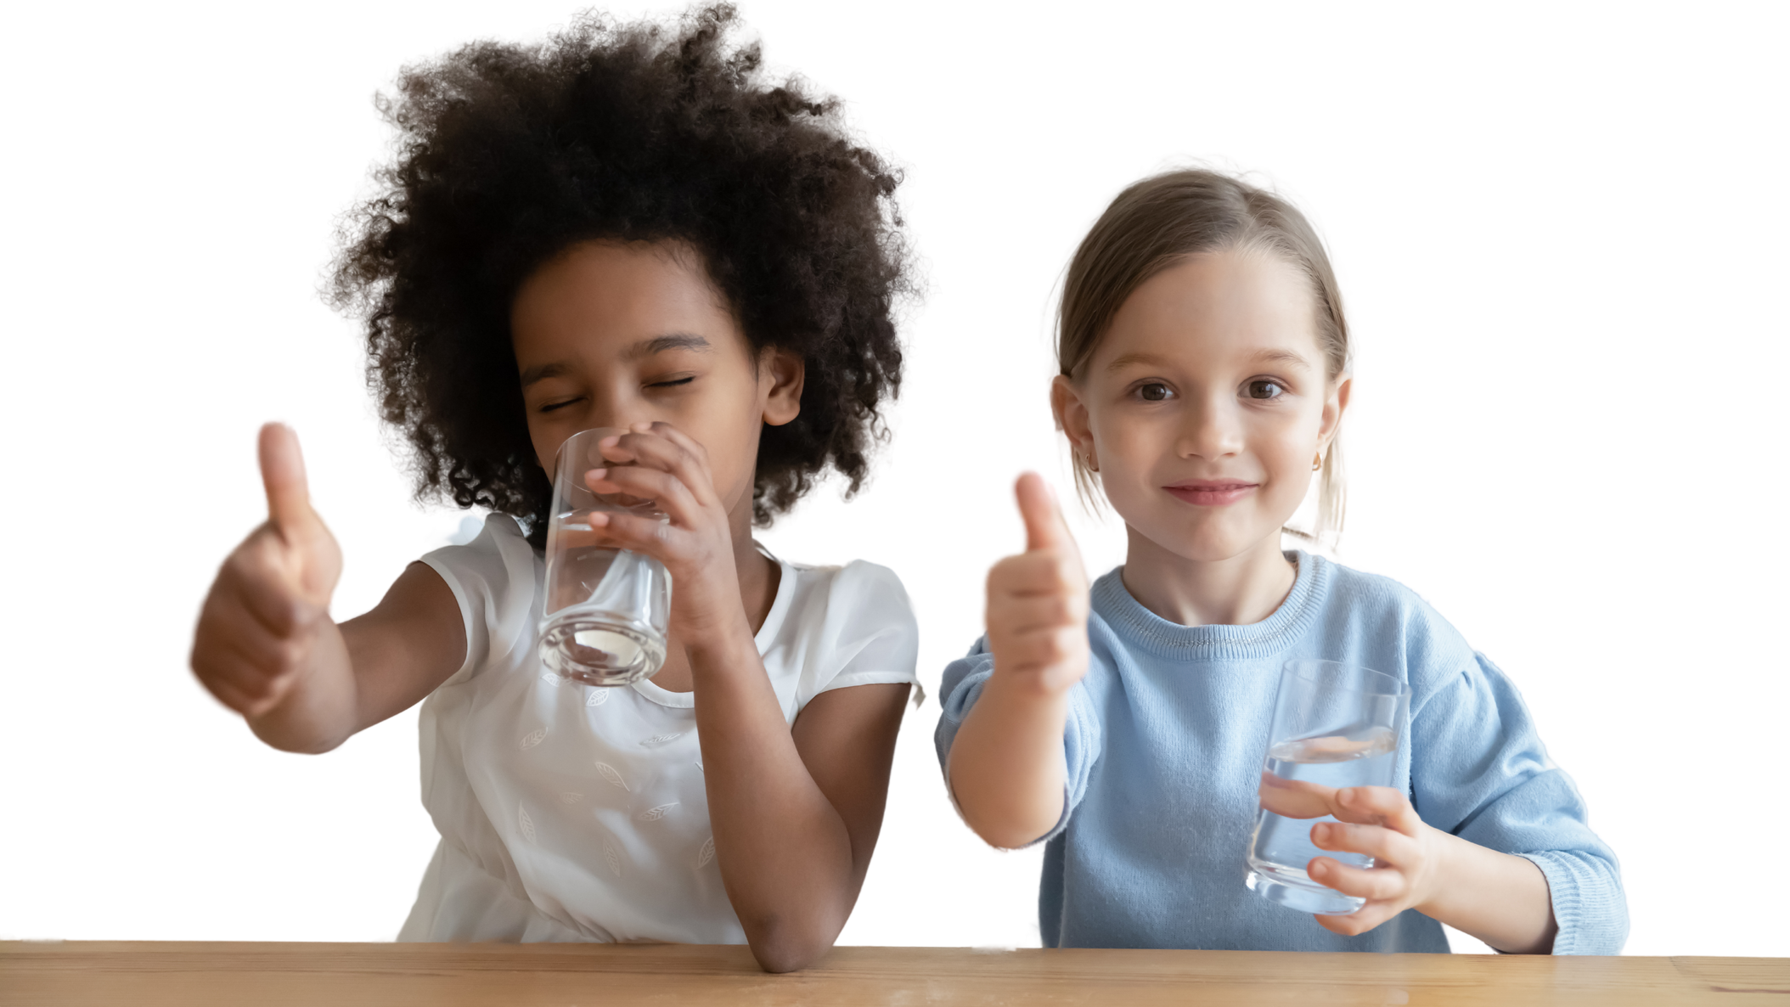
Soalan 6
Badan kita tidak tahu jika
kita kurang minum air.

Slide 16
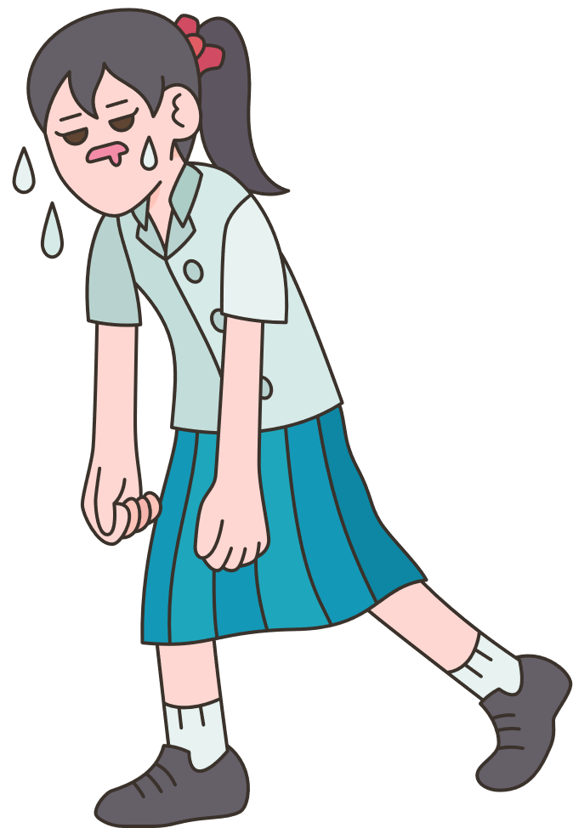
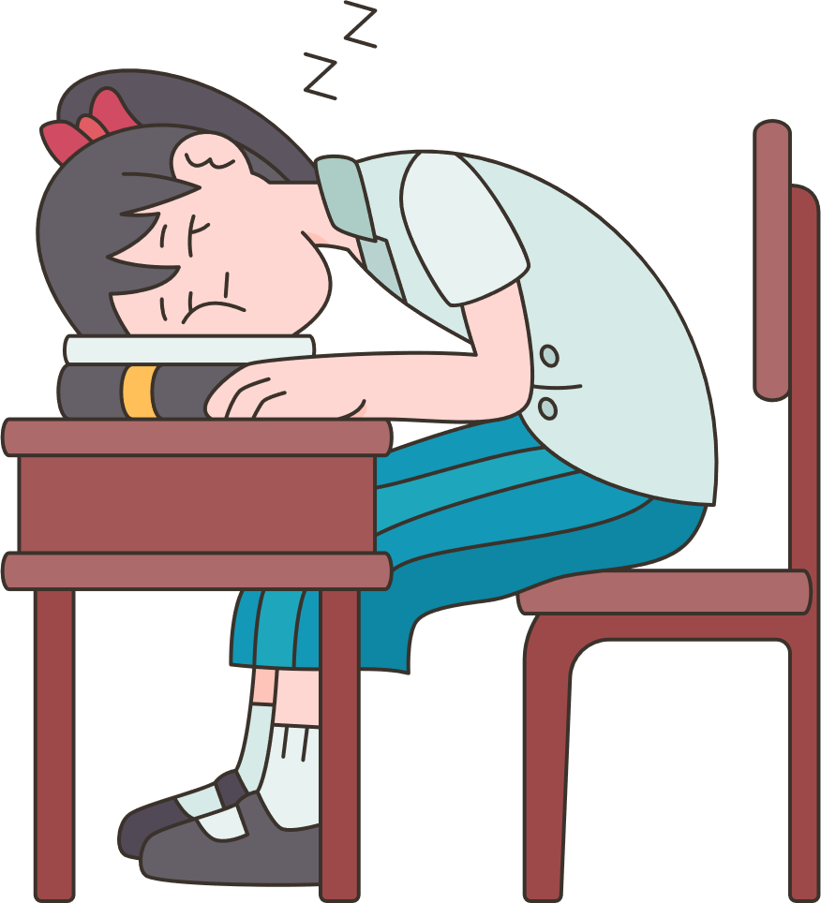
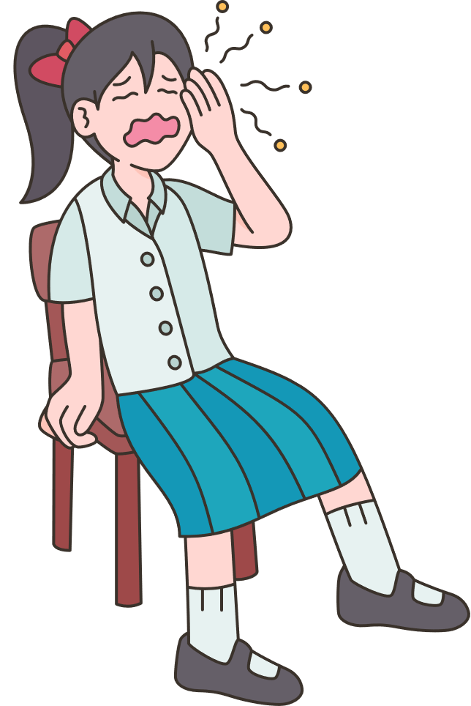
JAWAPAN:
Badan kita bagi signal —
sakit kepala, lesu, mengantuk

Slide 17






PELAJARAN 3
WATER
Air: Penyelesaian
untuk Kehidupan

Slide 18

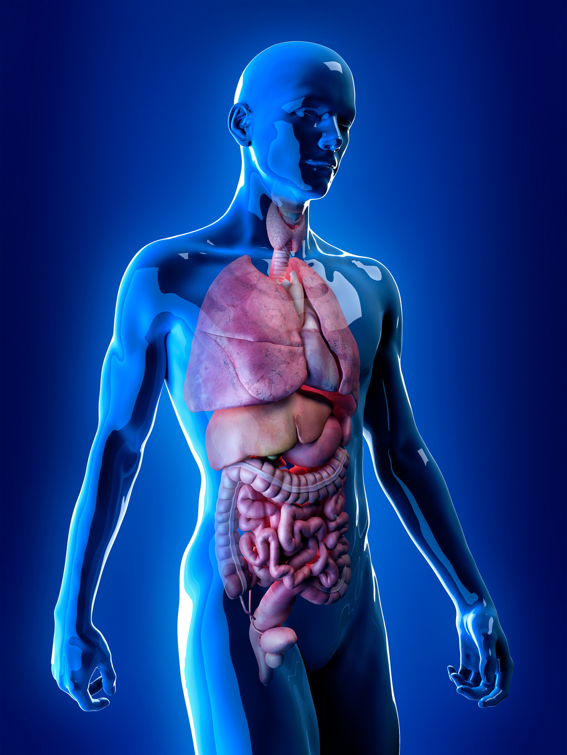

Tubuh Kita Dipenuhi Air
💦 70% tubuh kita terdiri daripada air!
🧠 Jantung, paru-paru, perut, otak —
semua perlukan air!

Slide 19



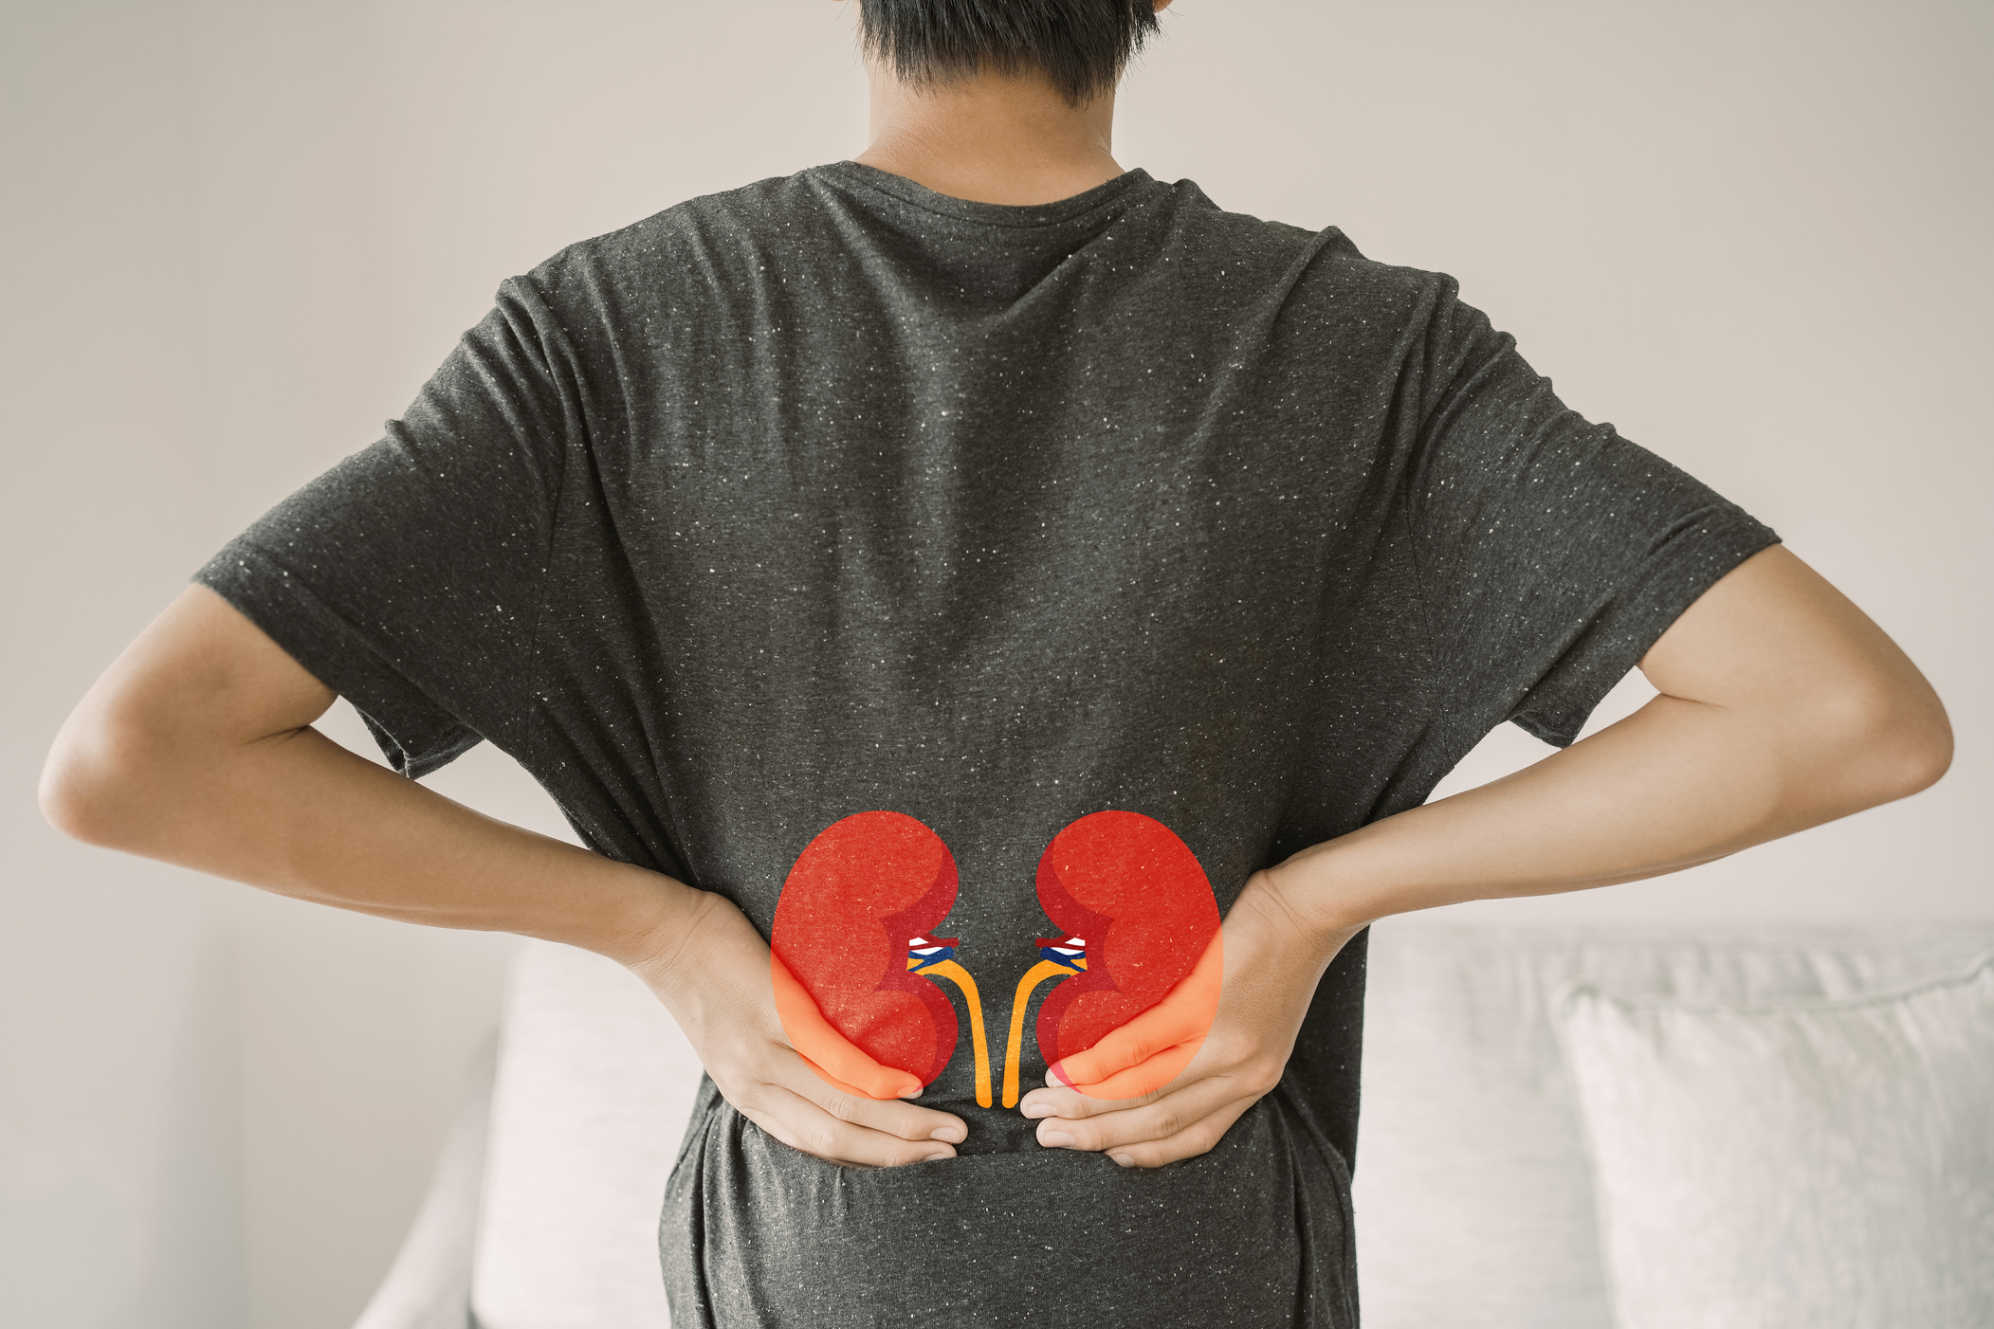



Organ Penting:
Buah Pinggang
❓ Organ apa yang jaga air dalam tubuh kita?
🧍 Kita ada 2 buah pinggang — tahu di mana letaknya?

Slide 20

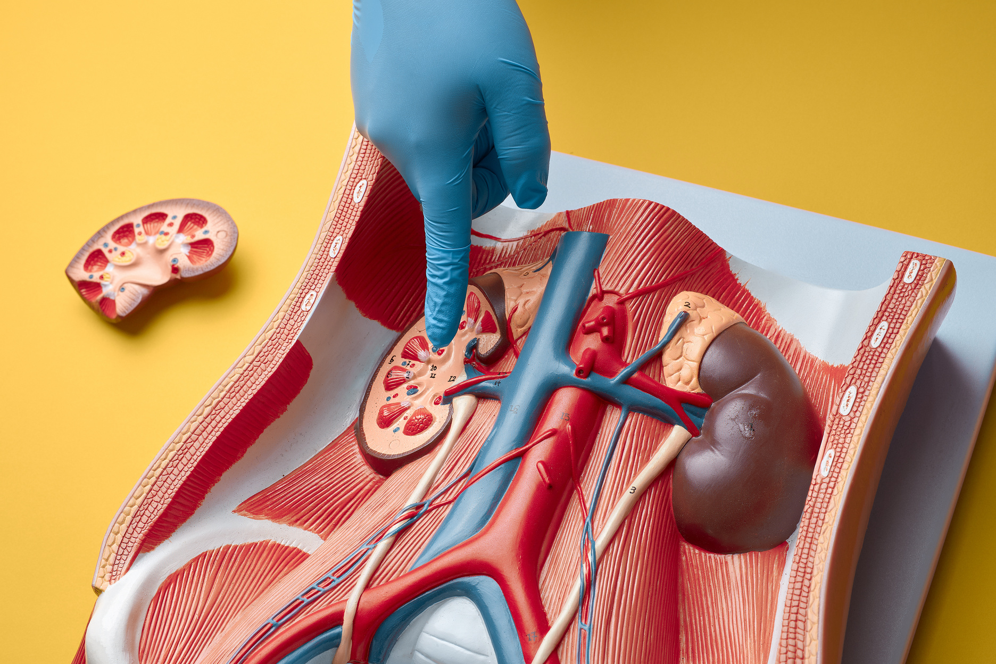



Fungsi Buah Pinggang
Minum air
Buah pinggang tapis darah
Air lebih pergi ke pundi kencing
jadi air kencing.

Slide 21



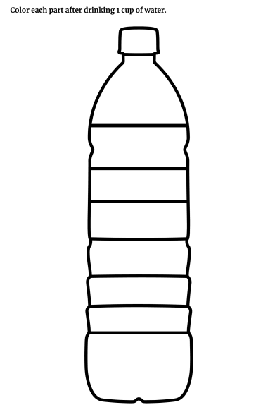

Water Tracker
📝 Warna satu bar untuk setiap cawan air
yang kamu minum hari ini atau semalam.

Slide 22


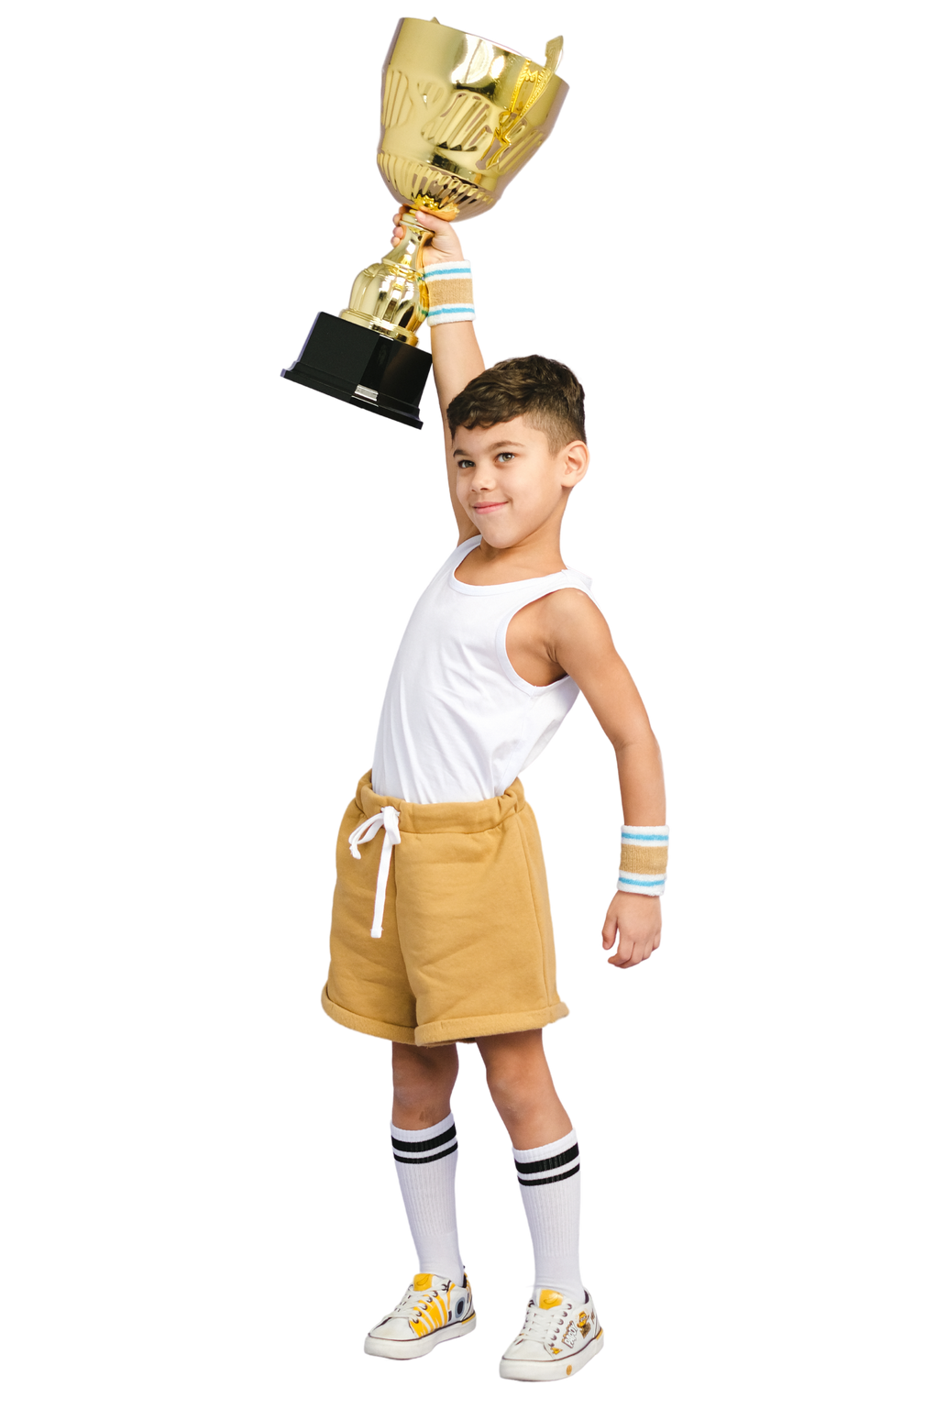


Semua Orang adalah Pemenang!
Tiada yang kalah hari ini —
semua telah belajar sesuatu!

Slide 23

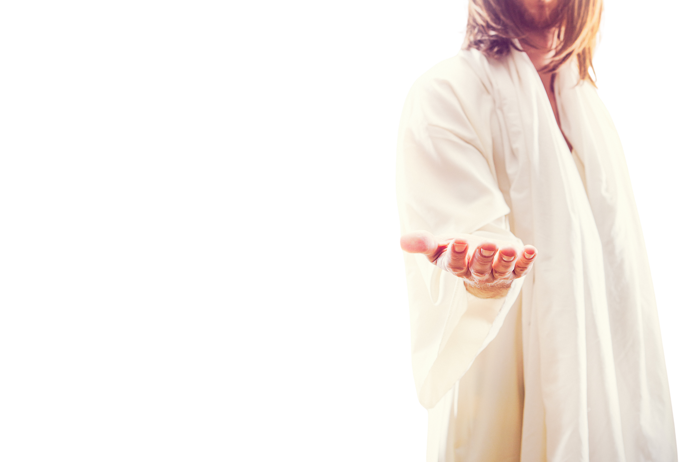

Yesus dan Air Hidup
Yohanes 4:13-14
4:13 Jawab Yesus kepadanya: "Barangsiapa minum air ini, ia akan haus lagi,
4:14 tetapi barangsiapa minum air yang akan Kuberikan kepadanya, ia tidak akan haus untuk selama-lamanya.
Sebaliknya air yang akan Kuberikan kepadanya, akan menjadi mata air di dalam dirinya, yang terus-menerus memancar sampai kepada hidup yang kekal . "

Slide 24
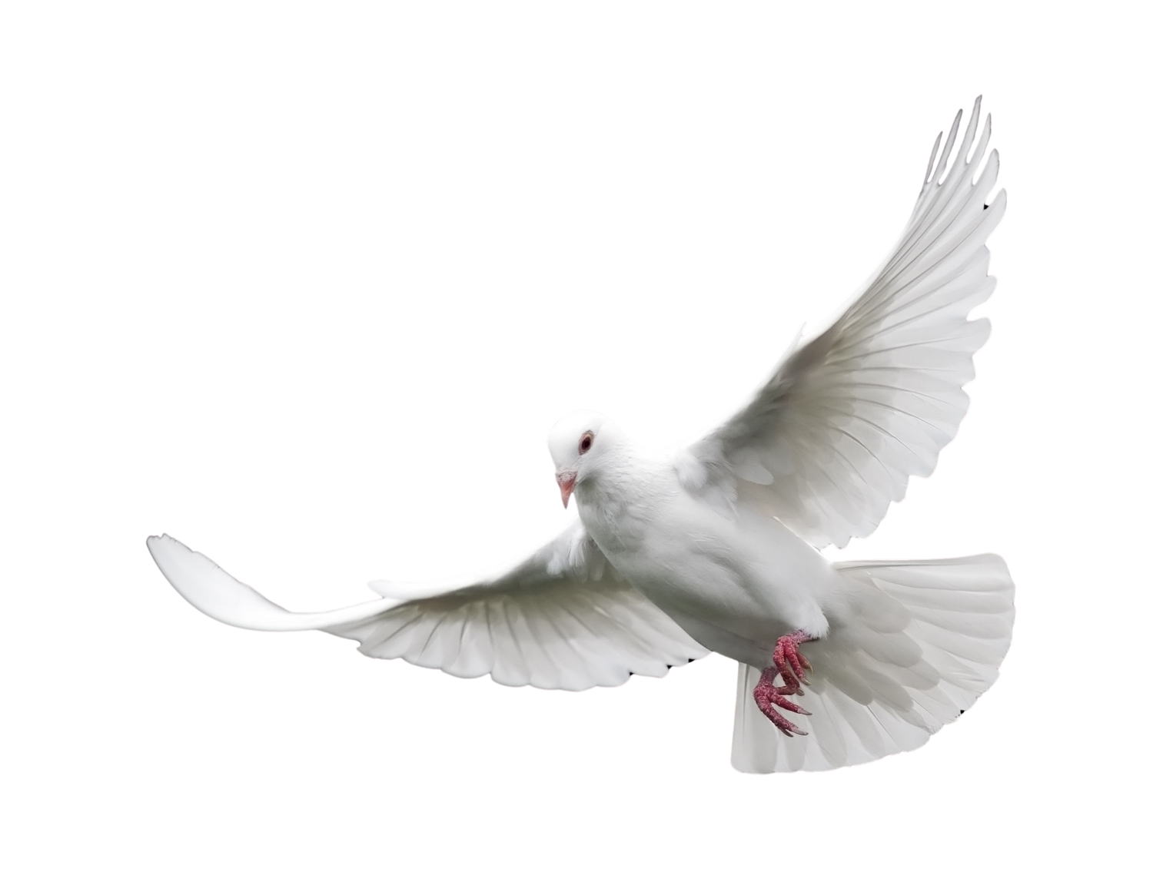
Air Lambang Roh Kudus
Air = Lambang Roh Kudus
➡ Roh Kudus bantu kita hidup sihat dan taat kepada Tuhan.

Slide 25
Janji Tuhan –
Yehezkiel 36:25-27
36:25 Aku akan mencurahkan kepadamu air jernih, yang akan mentahirkan kamu; dari segala kenajisanmu dan dari semua berhala-berhalamu Aku akan mentahirkan kamu.
36:26 Kamu akan Kuberikan hati yang baru, dan roh yang baru di dalam batinmu dan Aku akan menjauhkan dari tubuhmu hati yang keras dan Kuberikan kepadamu hati yang taat.
36:27 Roh-Ku akan Kuberikan diam di dalam batinmu dan Aku akan membuat kamu hidup menurut segala ketetapan-Ku dan tetap berpegang pada peraturan-peraturan-Ku dan melakukannya.

Slide 26
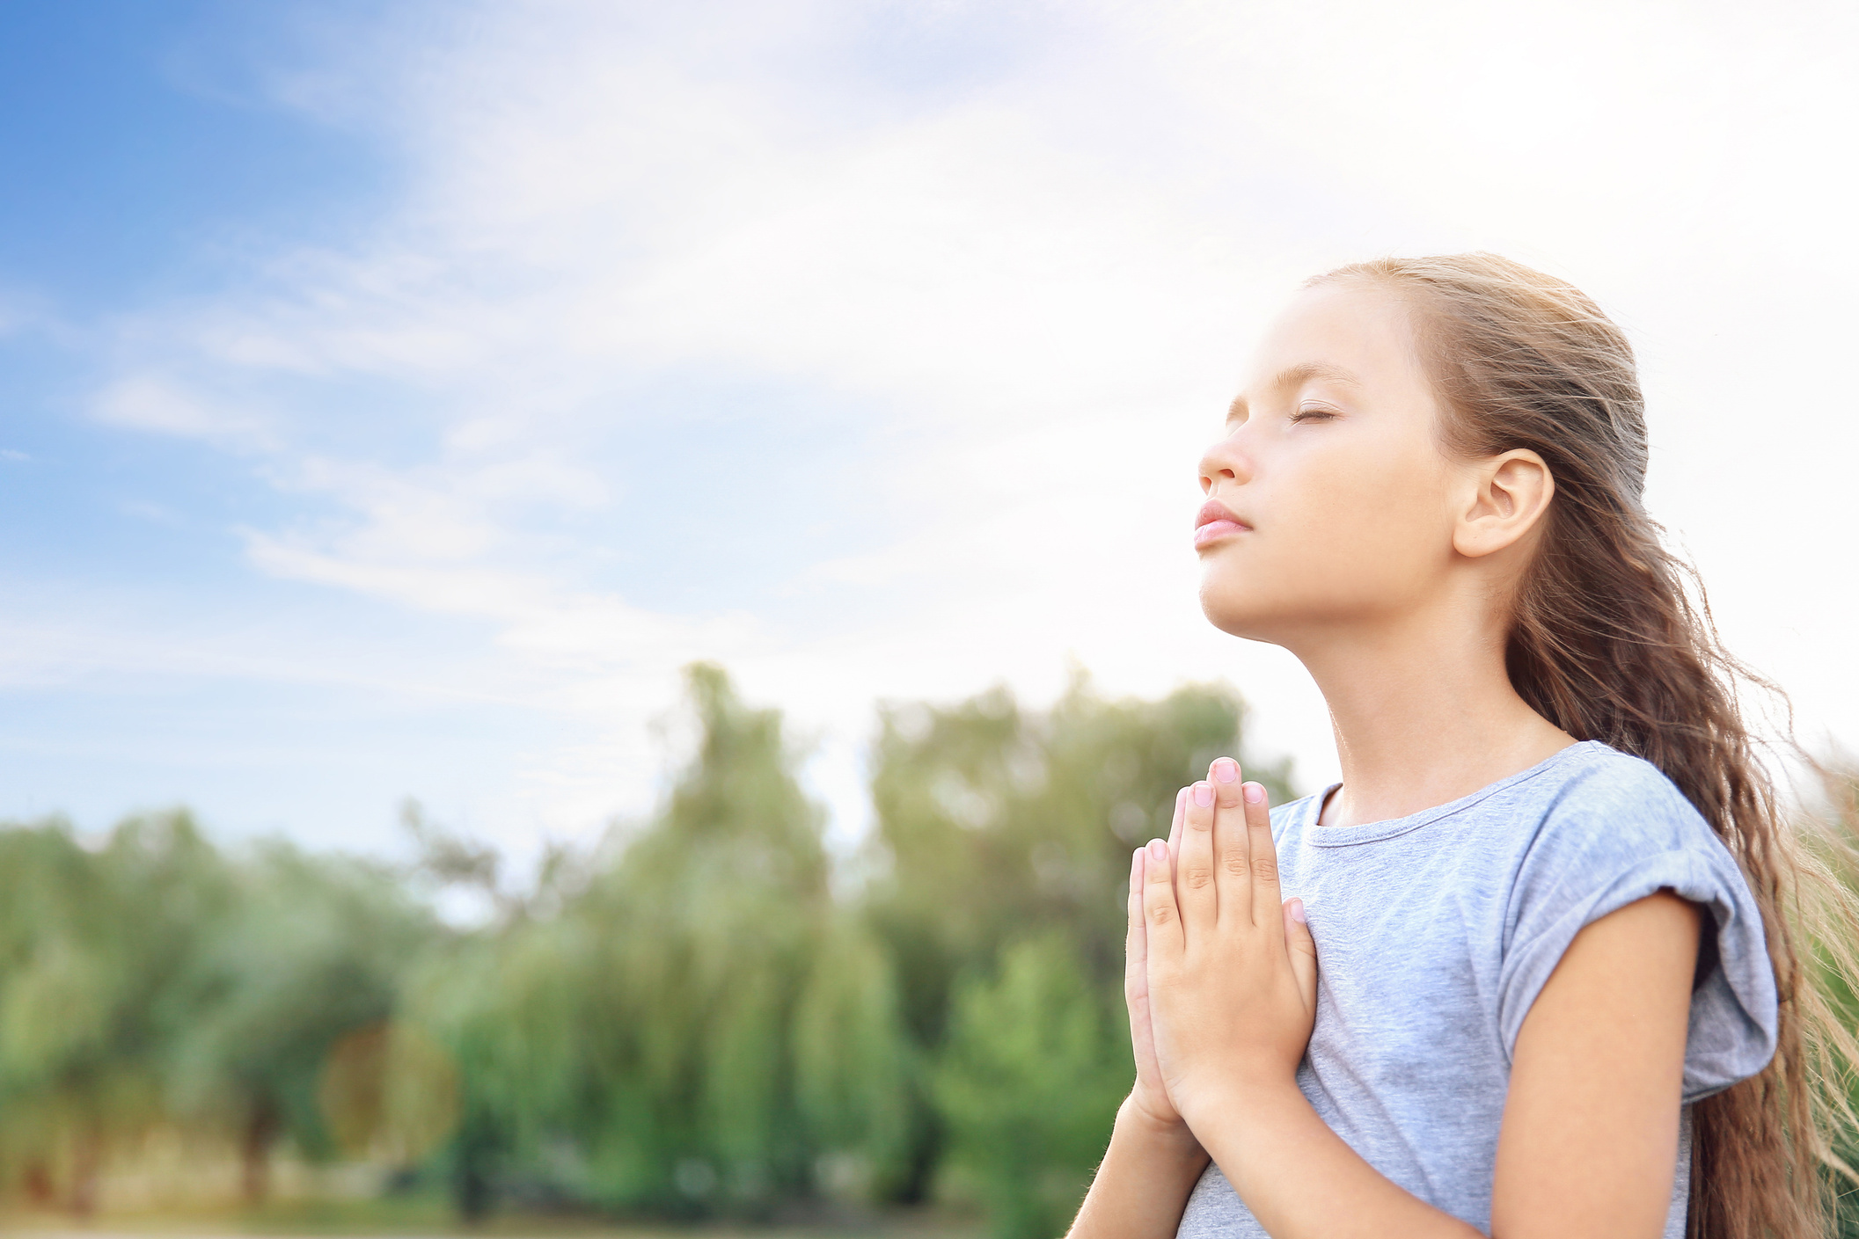
KESIMPULAN
✅ Tuhan mahu kita bersih
✅ Tuhan beri hati yang taat
✅ Tuhan beri Roh-Nya dalam kita

